Slide 1
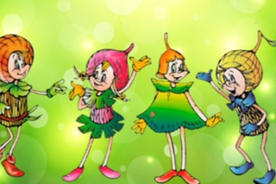
ПРИРОДООХРАННЫЙ СОЦИАЛЬНО – ОБРАЗОВАТЕЛЬНЫЙ ПРОЕКТ «ЭКОЛЯТА – ДОШКОЛЯТА»
Автор проекта:
педагог-психолог
МБДОУ № 13
Терчукова М.Х

Slide 2
МУНИЦИПАЛЬНОЕ БЮДЖЕТНОЕ ДОШКОЛНОЕ ОБРАЗОВАТЕЛЬНОЕ УЧРЕЖДЕНИЕ МУНИЦИПАЛЬНОГО ОБРАЗОВАНИЯ «КОШЕХАБЛЬСКИЙ РАЙОН» «ДЕТСКИЙ САД №13 «КОЛОСОК»

Slide 3
ПРИРОДООХРАННЫЙ СОЦИАЛЬНО - ОБРАЗОВАТЕЛЬНЫЙ ПРОЕКТ «ЭКОЛЯТА-ДОШКОЛЯТА»
Автор проекта: педагог-психолог Терчукова Мариета Хасановна
Цель проекта: формирование у детей основы экологического мировоззрения и культуры.
Задачи проекта:
- формировать у детей понимание того, что красота природы бесценна, поэтому ее надо охранять;
- Воспитывать бережное отношение к объектам природы;
- расширять представления о предметах и явлениях природы, растительном и животном мире, правилах поведения в природе;
- научить применять новые знания посредством трудовой деятельности;
- привлечь родителей к работе детского сада по экологическому воспитанию детей;
- создать благоприятную атмосферу для общения всех участников образовательного пространства, воспитывать дружеские взаимоотношения в коллективе.

Slide 4
«ЭКОЛЯТА – ДОШКОЛЯТА»
ДАВАЙТЕ, ДРУЗЬЯ, В ЛЮБУЮ ПОГОДУ.
БУДЕМ БЕРЕЧЬ РОДНУЮ ПРИРОДУ!
И ОТ ЛЮБВИ ЗАБОТЛИВОЙ НАШЕЙ.
СТАНЕТ ЗЕМЛЯ И БОГАЧЕ, И КРАШЕ!

Slide 5
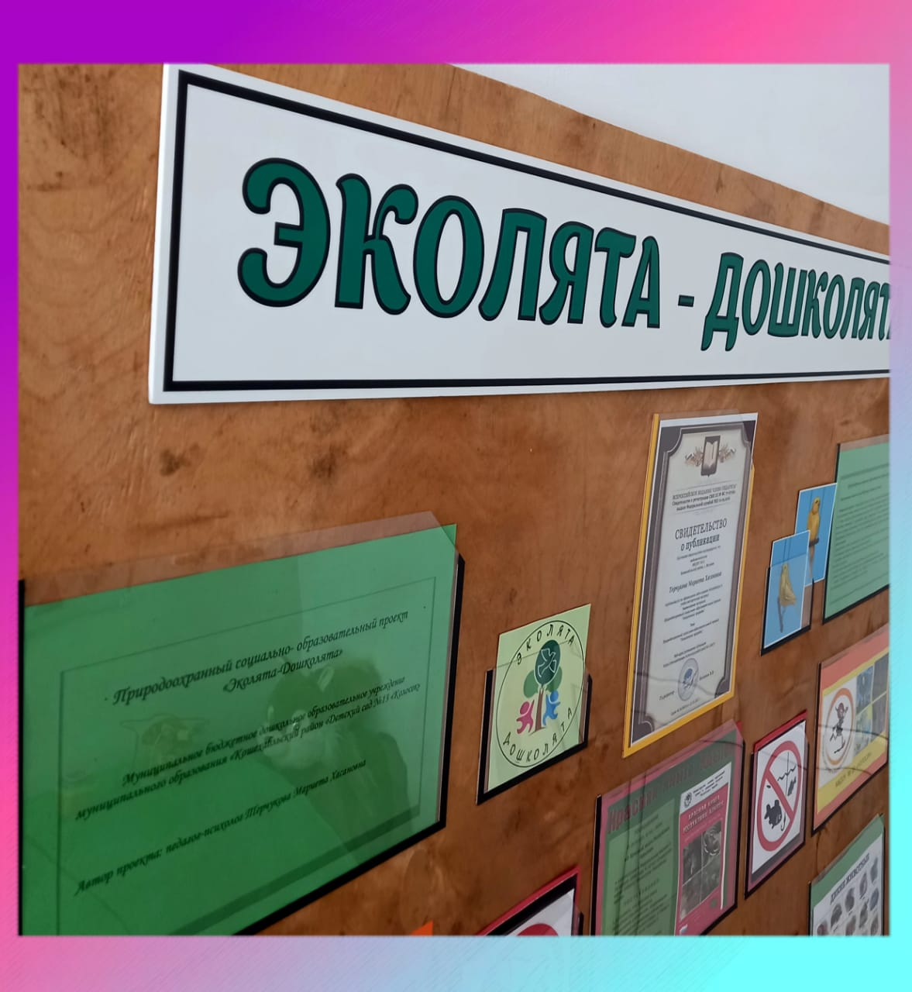
СТЕНД

Slide 6
ЭКОЛОГИЧЕСКОЕ ЗАНЯТИЕ «АЗБУКА ПРИРОДОЛЮБИЯ»

Slide 7
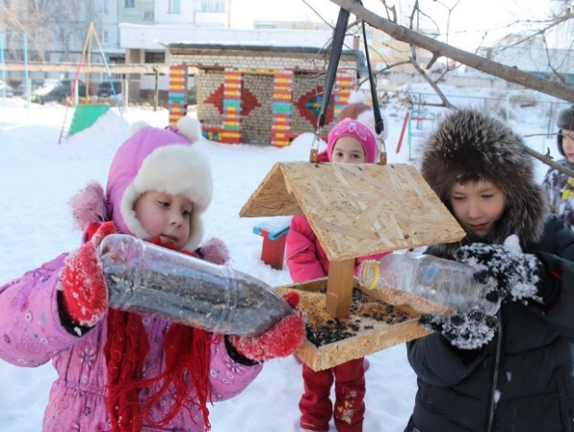
Акция «Эколята помогают нашим друзьям – птицам»

Slide 8
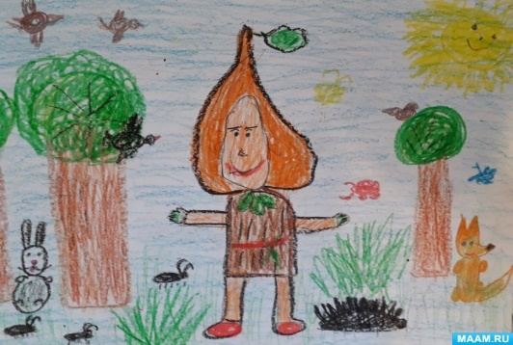
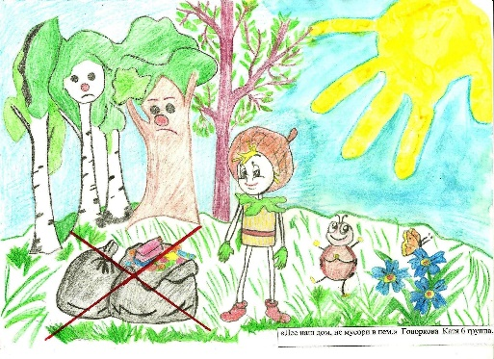
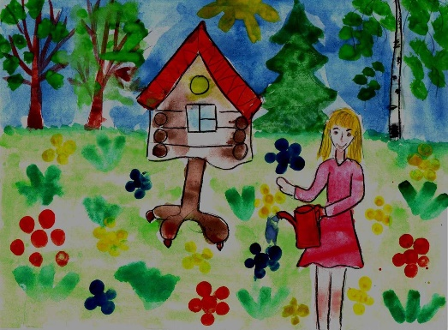
КОНКУРС РИСУНКОВ «ЭКОЛЯТА ЗАЩИТНИКИ ПРИРОДЫ»

Slide 9
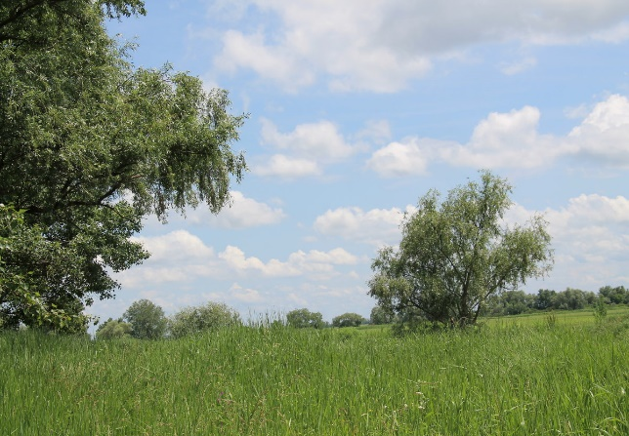
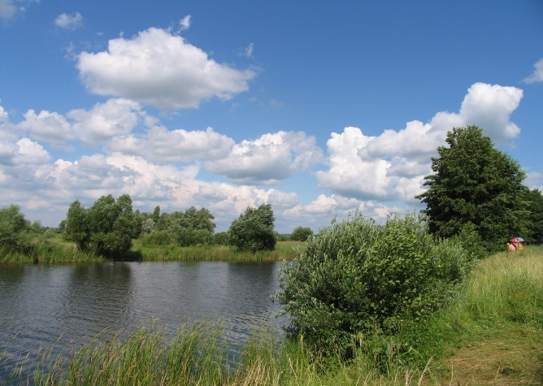
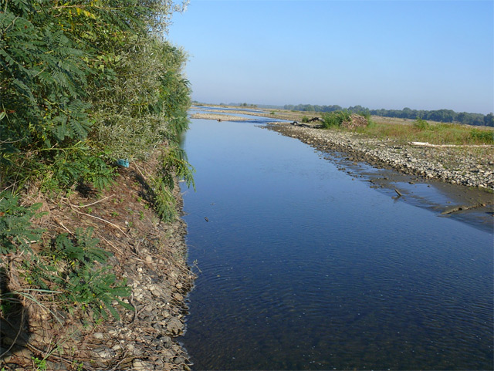
ФОТОКОНКУРС «КОШЕХАБЛЬСКИЙ РАЙОН с. ВОЛЬНОЕ

Slide 10
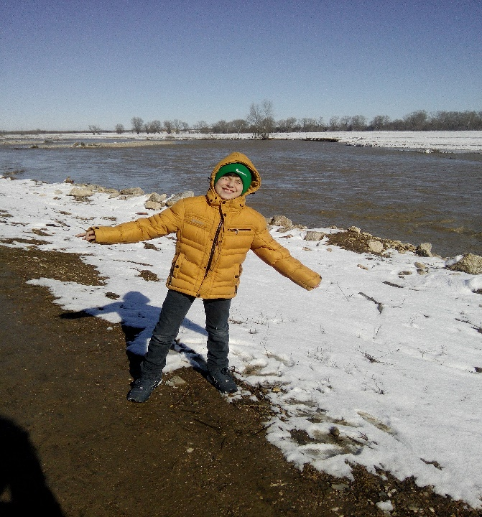
РАЗМЕЩЕНИЕ ПУБЛИКАЦИИ

